Slide 1


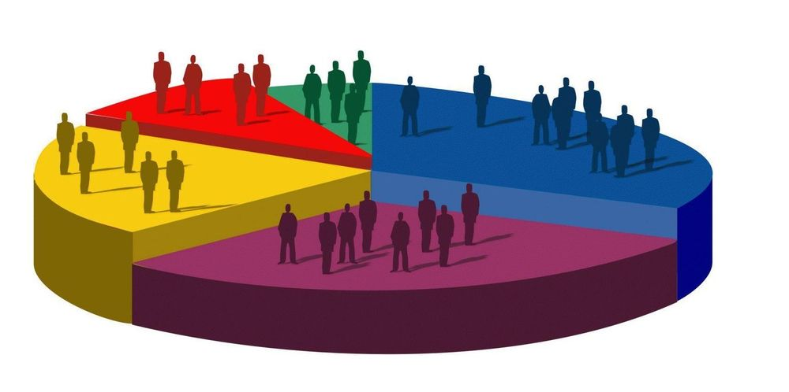
ФГАОУ ВО «кфу им. В. И. ВЕРНАДСКОГО» Выпускная квалификационная РАБОТА На тему: СОЗДАНИЕ УМНОГО ПОМОЩНИКА ДЛЯ СПЕЦИАЛИСТОВ, ПРОВОДЯЩИХ СОЦИОЛОГИЧЕСКИЕ ИССЛЕДОВАНИЯ
Выполнил студент 4 курса
Группы ПМ-б-о-201 Манамс А. Н. П.
Научный руководитель:
Старший преподаватель
прикладной математики Стус Е. А.

Slide 2
Актуальность
Социологические исследования проводятся для сбора информации о различных социальных процессах и явлениях, а также связях между ними.
Эта информация может позволить предугадывать возможные итоги происходящих в обществе процессов, находить их причины, и показывать, как можно повлиять на эти процессы и явления.

Slide 3
ЦЕЛЬ
работы

Slide 4
ЦЕЛЬ
работы
Изучить методы обработки и анализа данных социологических исследований, создать на их основе умный помощник для специалистов, проводящих социологические исследования, и применить его к эмпирическим данным, полученным в результате социологического опроса трудоустроенных представителей молодёжи Крыма.

Slide 5
ЦЕЛЬ
работы
ЗАДАЧИ
Изучить методы обработки и анализа данных социологических исследований, создать на их основе умный помощник.
работы

Slide 6
ЗАДАЧИ
работы
Изучить правила проведения и методы выборки в социологических исследованиях
1
2
Изучить методы обработки и анализа эмпирических данных социологических исследований
3
Создать умный помощник для специалистов, проводящих социологические исследования
4
Собрать данные среди представителей молодёжи Крыма для социологического исследования
5
Обработать и проанализировать данные социологического исследования с помощью разработанного умного помощника

Slide 7
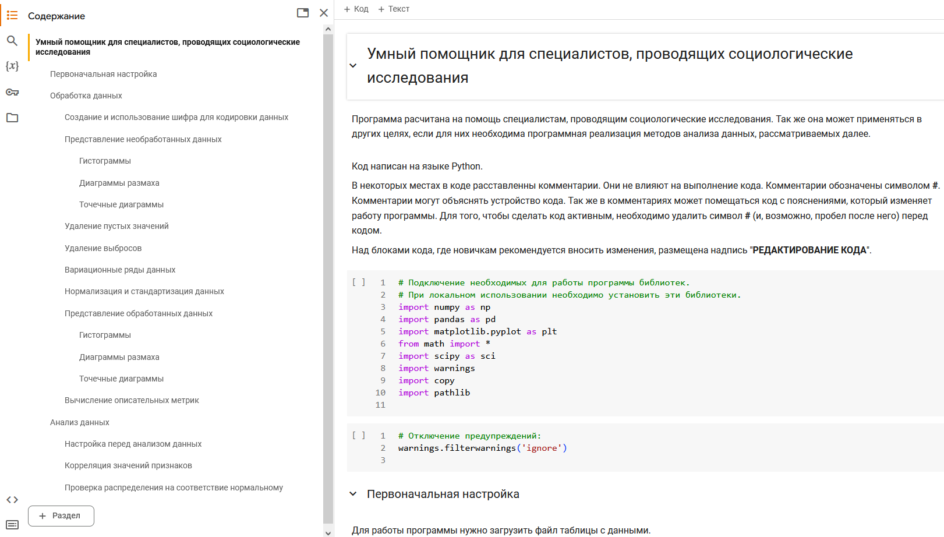
работы
УМНЫЙ ПОМОЩНИК
РЕЗУЛЬТАТЫ
работы

Slide 8
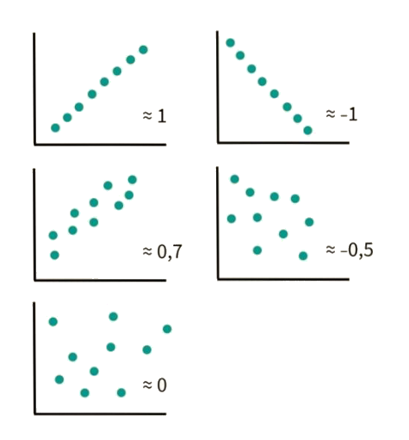
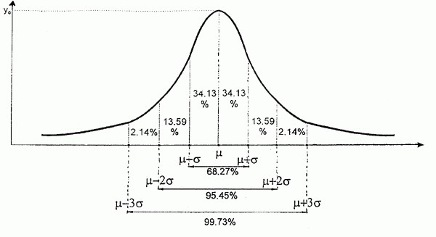
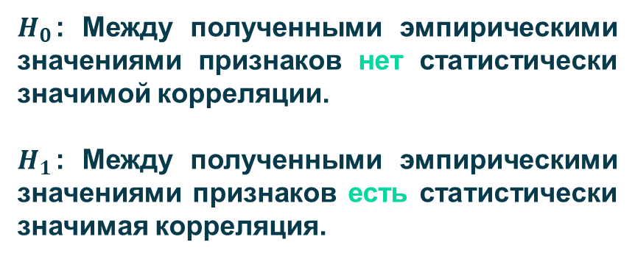
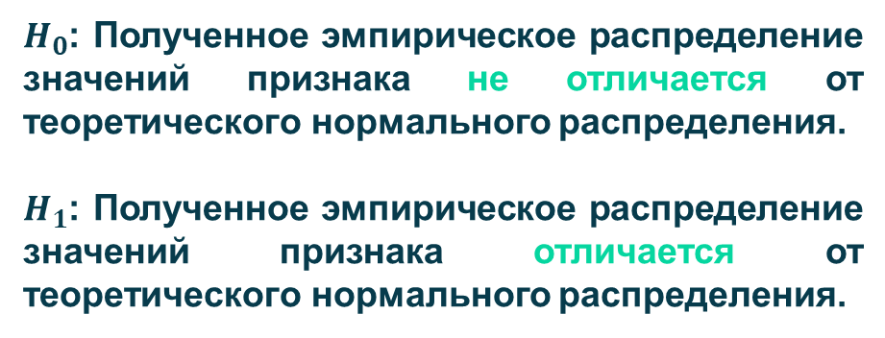
УМНЫЙ ПОМОЩНИК
ПРОВЕРКА СТАТИСТИЧЕСКИХ ГИПОТЕЗ
$H_{0}$: Полученное эмпирическое распределение значений признака не отличается от теоретического нормального распределения.
$H_{1}$: Полученное эмпирическое распределение значений признака отличается от теоретического нормального распределения.
$H_{0}$: Между полученными эмпирическими значениями признаков нет статистически значимой корреляции.
$H_{1}$: Между полученными эмпирическими значениями признаков есть статистически значимая корреляция.

Slide 9
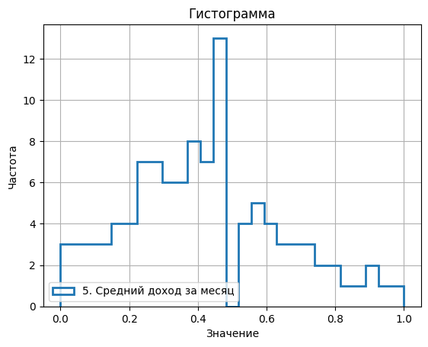
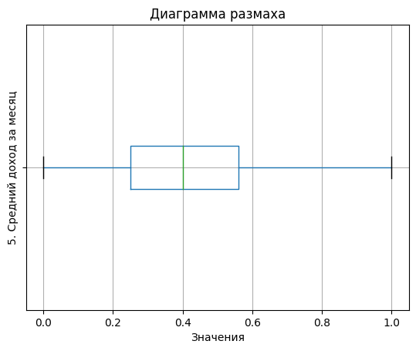
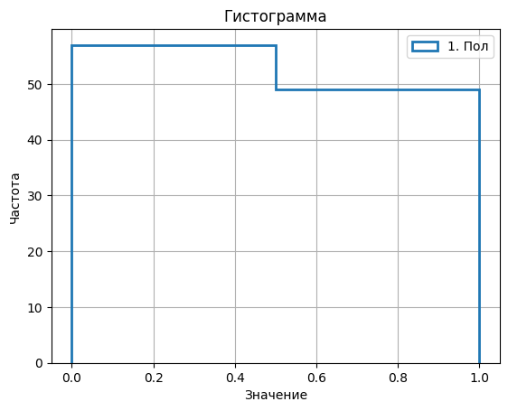
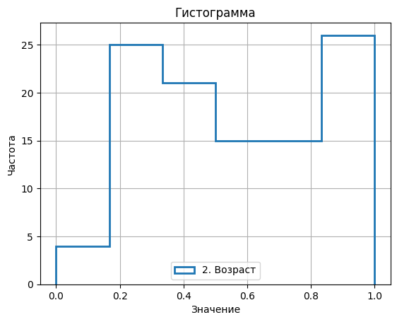
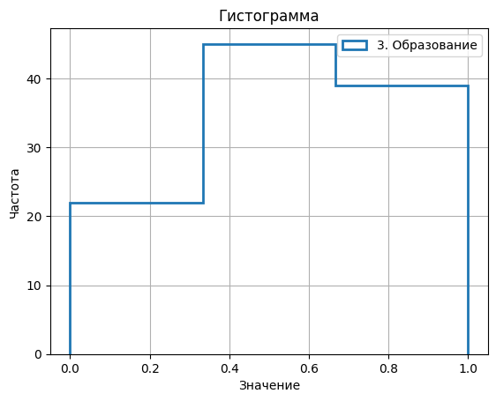
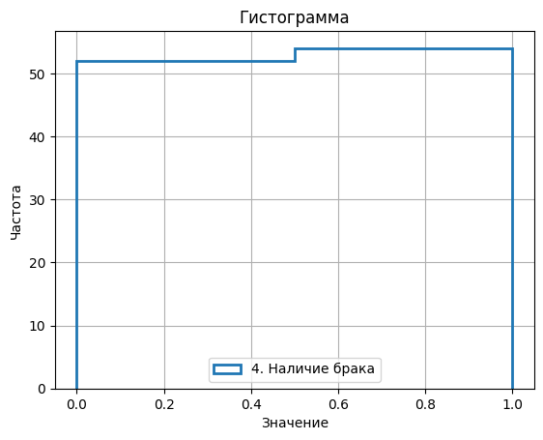
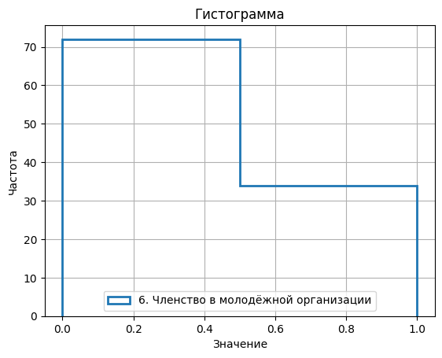
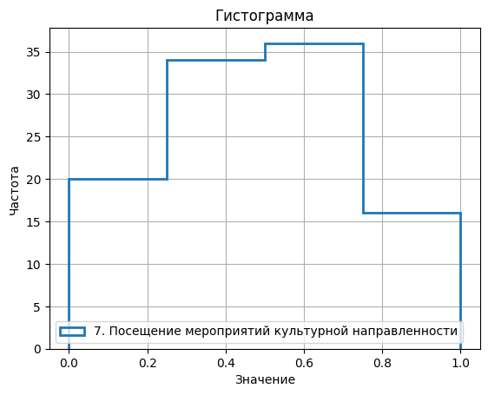
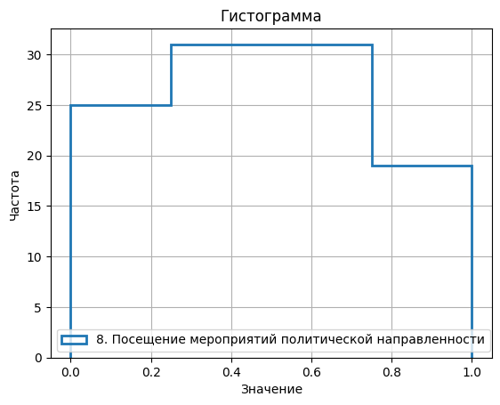
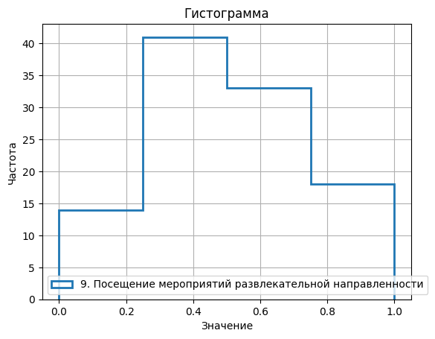

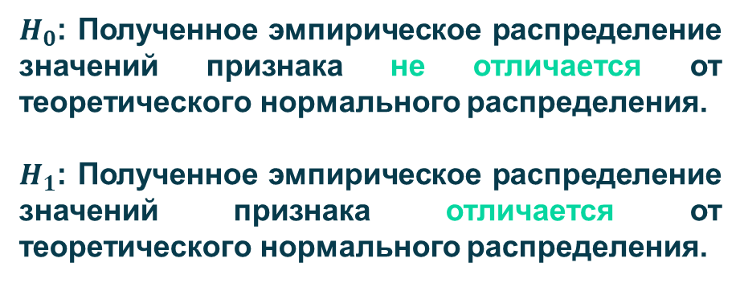
УМНЫЙ ПОМОЩНИК
ПРОВЕРКА СТАТИСТИЧЕСКИХ ГИПОТЕЗ
ВИЗУАЛИЗАЦИЯ СОБРАННЫХ ДАННЫХ
$H_{0}$: Полученное эмпирическое распределение значений признака не отличается от теоретического нормального распределения.
$H_{1}$: Полученное эмпирическое распределение значений признака отличается от теоретического нормального распределения.
$H_{0}$: Между полученными эмпирическими значениями признаков нет статистически значимой корреляции.
$H_{1}$: Между полученными эмпирическими значениями признаков есть статистически значимая корреляция.

Slide 10
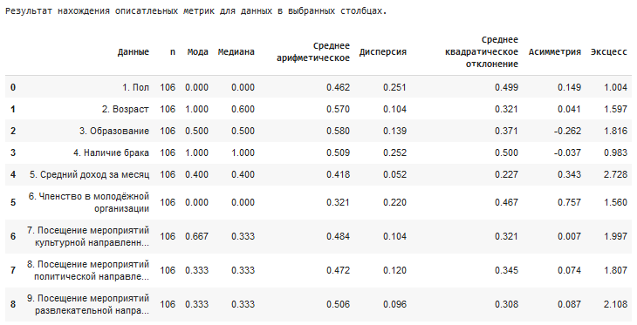

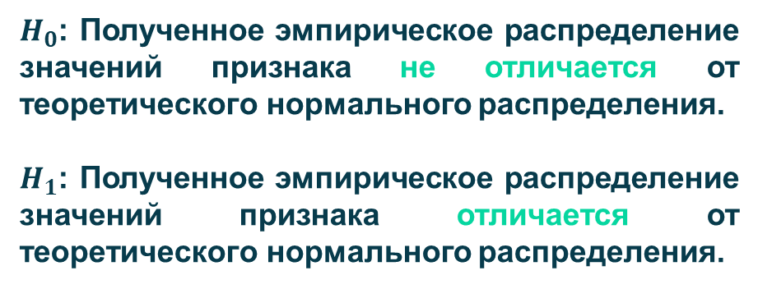
ПРОВЕРКА СТАТИСТИЧЕСКИХ ГИПОТЕЗ
ВИЗУАЛИЗАЦИЯ СОБРАННЫХ ДАННЫХ
ОПИСАТЕЛЬНЫЕ МЕТРИКИ
$H_{0}$: Полученное эмпирическое распределение значений признака не отличается от теоретического нормального распределения.
$H_{1}$: Полученное эмпирическое распределение значений признака отличается от теоретического нормального распределения.
$H_{0}$: Между полученными эмпирическими значениями признаков нет статистически значимой корреляции.
$H_{1}$: Между полученными эмпирическими значениями признаков есть статистически значимая корреляция.

Slide 11
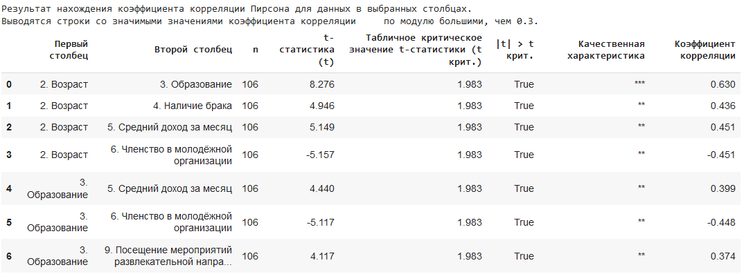
ВИЗУАЛИЗАЦИЯ СОБРАННЫХ ДАННЫХ
ОПИСАТЕЛЬНЫЕ МЕТРИКИ
КОЭФФИЦИЕНТ КОРРЕЛЯЦИИ ПИРСОНА

Slide 12
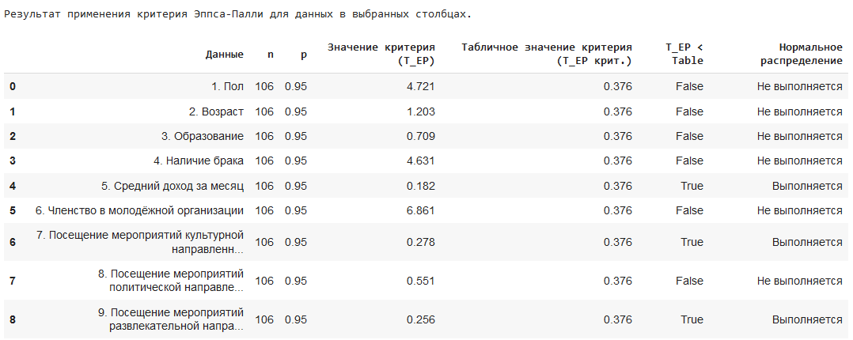
ОПИСАТЕЛЬНЫЕ МЕТРИКИ
КОЭФФИЦИЕНТ КОРРЕЛЯЦИИ ПИРСОНА
КРИТЕРИЙ ЭППСА-ПАЛЛИ

Slide 13
КОЭФФИЦИЕНТ КОРРЕЛЯЦИИ ПИРСОНА
КРИТЕРИЙ ЭППСА-ПАЛЛИ

Slide 14
ЗАКЛЮЧЕНИЕ

Slide 15
ЗАКЛЮЧЕНИЕ
1
Рассмотрены различные правила и методы выборки в социологических исследованиях.
2
Изучены некоторые методы обработки и анализа эмпирических данных социологического исследования.
3
Создан умный помощник для специалистов, проводящих социологические исследования.
Проведено социологическое исследование среди представителей трудоустроенной молодёжи Крыма, которое занималось изучением участия турдоустроенной молодёжи Крыма в общественной жизни региона.
4
С помощью умного помощника были проверены статистические гипотезы, в результате стало известно о том, что значения среднего дохода за месяц подчиняются нормальному распределению, а так же что между возрастом и уровнями образования наблюдается заметная корреляция.
5

Slide 16
СПАСИБО ЗА ВНИМАНИЕ

